Slide 1

ОТЧЕТ о прохождении учебной практики Разработка десктопного приложения на базе WPF и Entity Framework для интернет-магазина EpsteinsMarket
ФИО Гридасов Даниил Евгеньевич
Группа 53-04к

Slide 2
ОТЧЕТ о прохождении учебной практики Разработка десктопного приложения на базе WPF и Entity Framework для интернет-магазина EpsteinsMarket
ФИО Гридасов Даниил Евгеньевич
Группа 53-04к

Slide 3
Информация о практике
Срок прохождения практики​
30.03.2026 - 24.04.2026
Тема практики​
Разработка десктопного приложения на базе WPF и Entity Framework для интернет-магазина EpsteinsMarket (WPF, .NET Framework, MS SQL Server)
2

Slide 4
Цели и задачи практики
Цель практики​
Разработка настольного WPF-приложения EpsteinsMarket — система интернет-магазина на .NET Framework с каталогом, заказами и PDF-квитанциями
.
Основные задачи
Проектирование реляционной БД и интеграция с MS SQL Server через Entity Framework (Code First);
Разработка многостраничного WPF-интерфейса (11 страниц) с навигацией через Frame;
Реализация централизованной валидации данных (Regex: логин, email, телефон, цена);
Внедрение ролевой модели (Администратор / Пользователь) и системы блокировки аккаунтов;
3

Slide 5
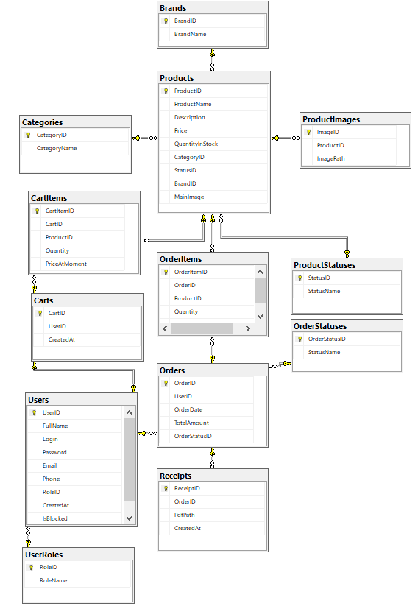
Этап 1: Проектирование базы данных
30–31 марта 2026
Проанализирована предметная область — интернет-магазин с каталогом, брендами, категориями, заказами, корзиной;
Спроектированы 13 сущностей: Users, Products, Orders, Carts, CartItems, OrderItems, Receipts, ProductImages, Brands, Categories, ProductStatuses, OrderStatuses;
Настроены связи в базе данных.
Результат:
Сформирована и проверена структура базы данных EpsteinsMarket.
4

Slide 6
Этап 2: Создание базы данных и настройка окружения
1–3 апреля 2026
Настроена строка подключения к MS SQL Server в App.config (name=EpsteinMarketDBEntities);
Создан EpsteinMarketDBEntities : DbContext с LazyLoading и ProxyCreation;
Выполнено подключение через модель ADO.NET EDM
Выполнено начальное заполнение через SQL-скрипты: роли, статусы, категории, тестовые товары.
Результат:
База данных создана, все миграции применены, начальные данные загружены.
Скриншот на сл. 6
5

Slide 7
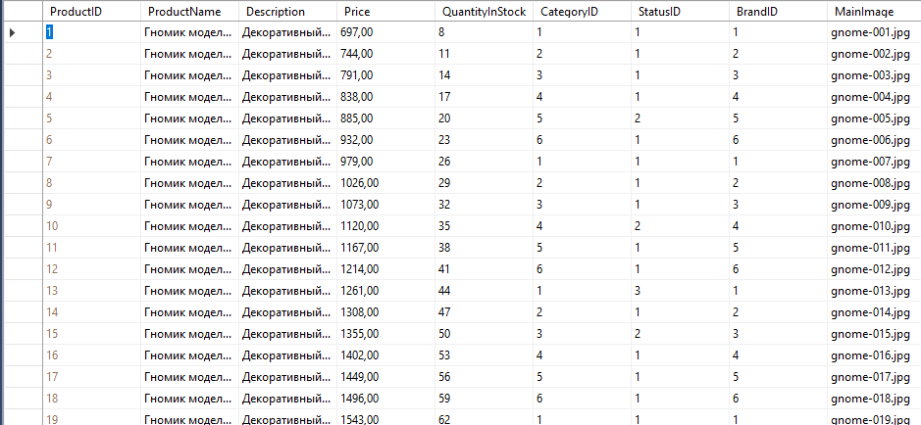
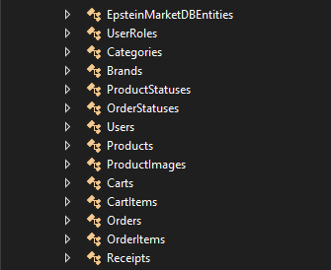
Результаты этапа 2 :
Скриншот №2
Скриншот №1
6

Slide 8
Этап 3: Разработка функционала
4 - 7 апреля 2026
Реализованы пользовательские страницы (AutorizationPage, RegisterPage, CatalogPage.);
Реализованы авторизация (проверка логина/пароля + блокировка) и регистрация с созданием корзины;
Реализованы каталог с фильтрацией/сортировкой.
Результат:
Страницы работают исправно и выполняют свои задачи.
Скриншот на сл. 8
7

Slide 9
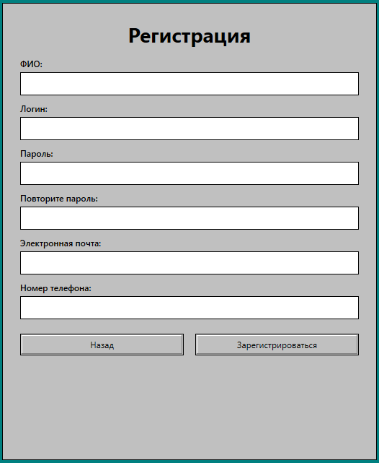
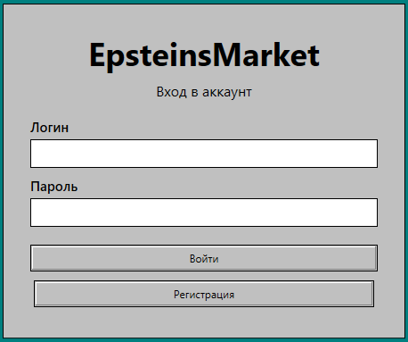
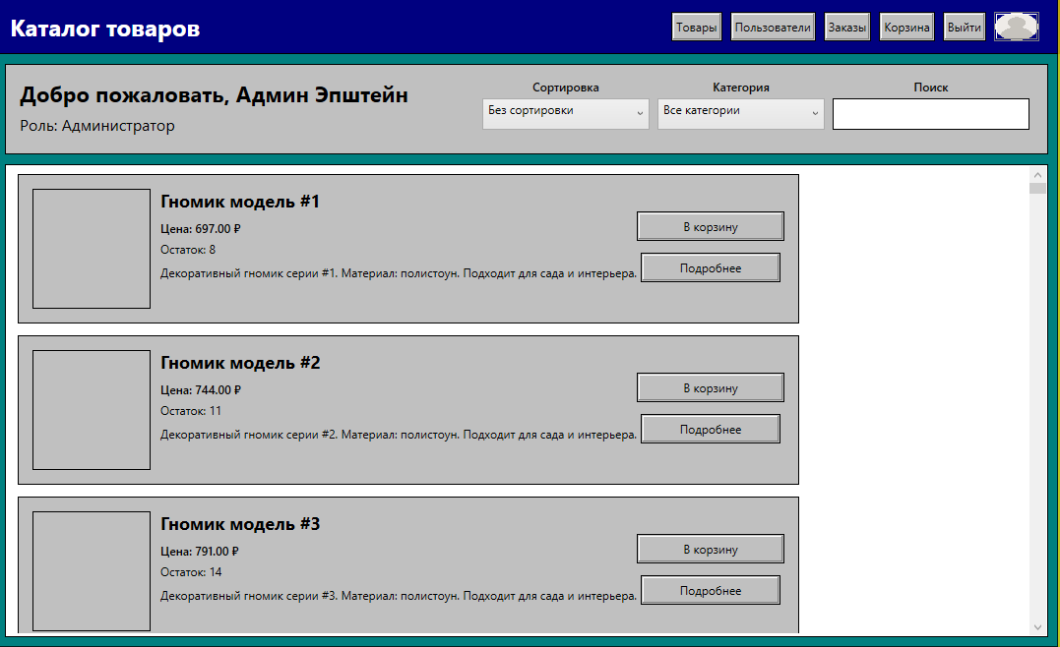
Результаты этапа 3 :
Скриншот № 3
Скриншот №1
Скриншот №2
8

Slide 10
Этап 4: Разработка функционала
7 - 12 апреля 2026
Реализованы пользовательские страницы (CartPage, ProductDetailsPage, ProfilePage, OrderDetailsPage).
Реализована корзина, оформление заказа, детали товара с галереей фото.
Результат:
Страницы работают исправно и выполняют свои задачи
Скриншот на сл. 10-11
9

Slide 11
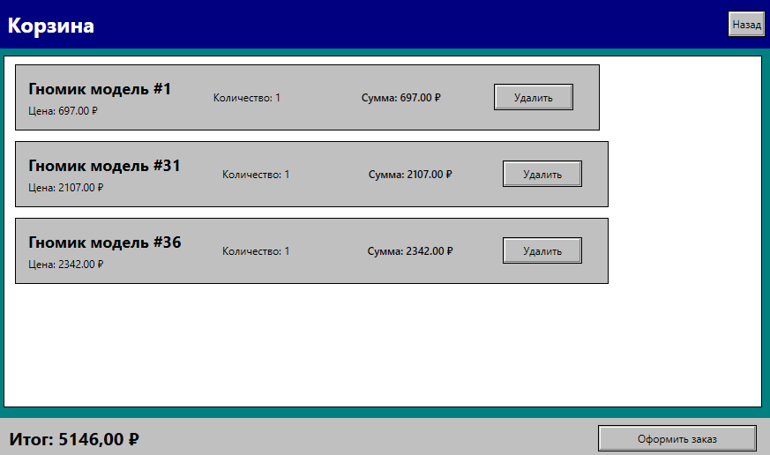
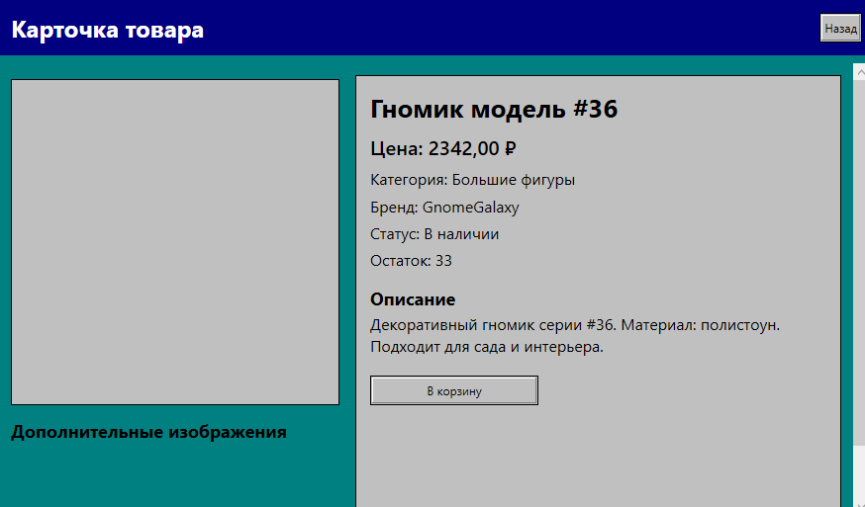
Результаты этапа 4 :
Скриншот №1
Скриншот № 3
Скриншот №2
10

Slide 12
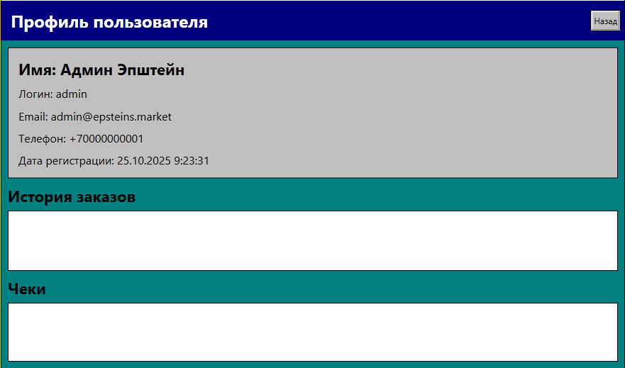
Результаты этапа 4 :
Скриншот №3
Скриншот № 3
Скриншот №4
11

Slide 13
Этап 5: Разработка функционала
12 - 15 апреля 2026
Реализованы административные страницы (AdminProductsPage с CRUD и AddEditProductPage, AdminOrdersPage, AdminUsersPage);
Результат:
Страницы работают исправно и выполняют свои задачи
Скриншот на сл. 13
12

Slide 14
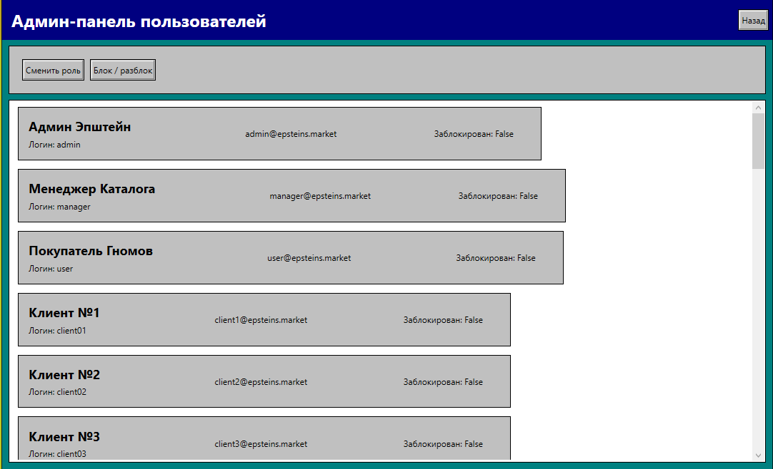
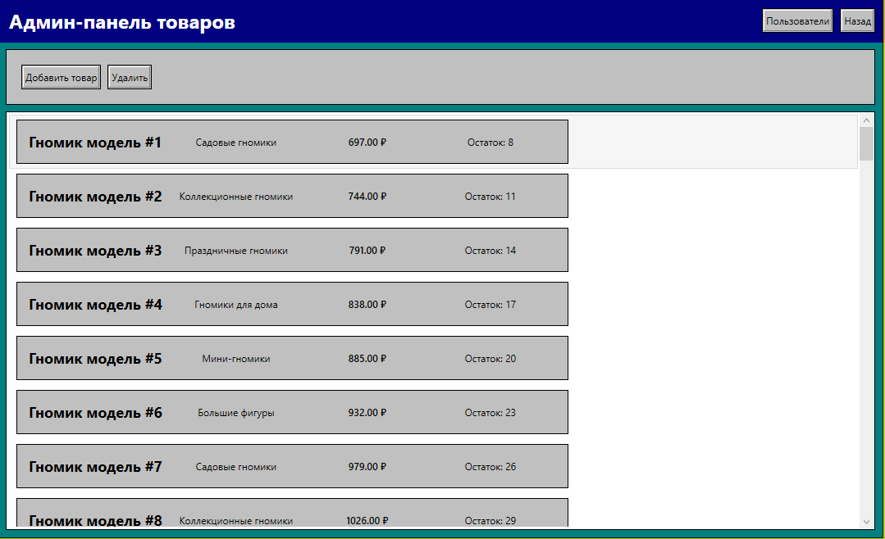
Результаты этапа 5 :
Скриншот №1
Скриншот №2
13

Slide 15
Этап 6: Валидация и безопасность
Отработана корректность удаления клиента (тестирование ON DELETE CASCADE);)
18-24 марта 2026
Реализована валидация данных (класс InputValidationHelper, Regex););
Добавлены подробные сообщения об ошибках на русском языке;
Настроена проверка формата логина, email, телефона (+7XXXXXXXXXX) и цены;
Реализована защита: проверка ролей при входе на страницы администратора;
Реализован чек и генерация QR кода для него
Результат:
Повышена надёжность и безопасность системы.
Скриншот на сл. 15
14

Slide 16
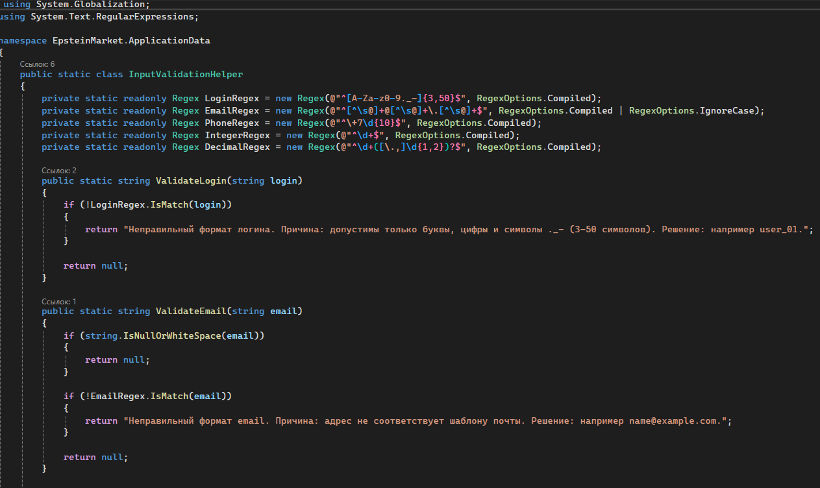
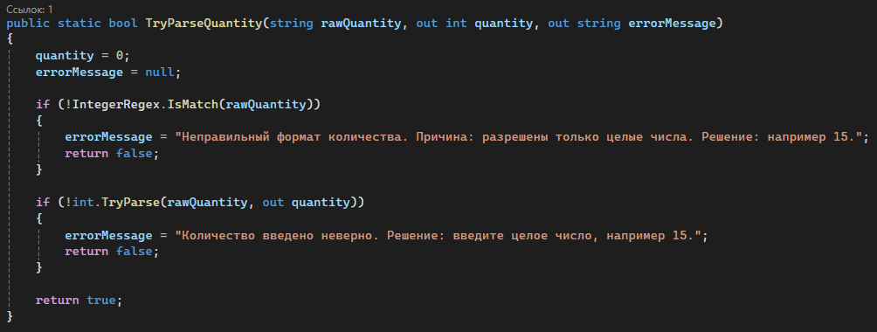
Результаты этапа 4 :
Скриншот №2
Скриншот №1
15

Slide 17
Освоенные навыки и знания
Теоретические знания
Практические навыки
Архитектура настольных WPF-приложений (MVVM-подход);
Паттерн Code Behind в WPF-разработке;
Валидация данных;
Разработка на WPF (.NET Framework)
Работа с Entity Framework (Code First)
Создание XAML-интерфейсов
Реализация авторизации и ролей
Генерация PDF-квитанций (iTextSharp + QRCoder)
11

Slide 18
Достигнутые результаты
Разработано настольное WPF-приложение EpsteinsMarket;
Реализована база данных и бизнес-логика;
Создан пользовательский интерфейс;
Реализована система заказов;
12

Slide 19
Выводы
В ходе учебной практики было разработано полноценное десктопное приложение EpsteinsMarket на WPF (.NET Framework).
Освоены навыки проектирования, разработки и тестирования настольного ПО.
В результате были закреплены теоретические знания и получены практические навыки разработки WPF-приложений, работы с базами данных MS SQL Server через Entity Framework.
В процессе работы выполнены все задачи: спроектирована база данных, разработан XAML-интерфейс, реализованы регистрация, авторизация, каталог товаров, корзина, оформление заказов и генерация PDF-квитанций.
13

Slide 20
ОТЧЕТ о прохождении учебной практики Разработка десктопного приложения на базе WPF и Entity Framework для интернет-магазина EpsteinsMarket
ФИО Гридасов Даниил Гридасов
Группа 53-04к

